Slide 1
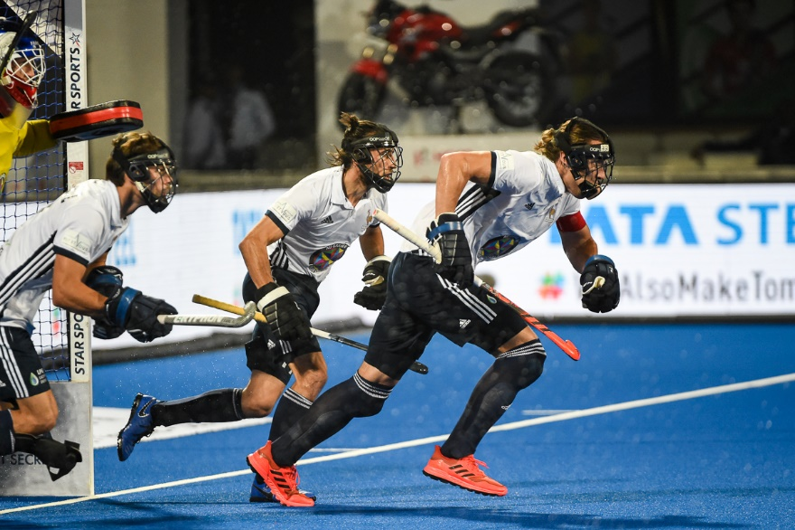



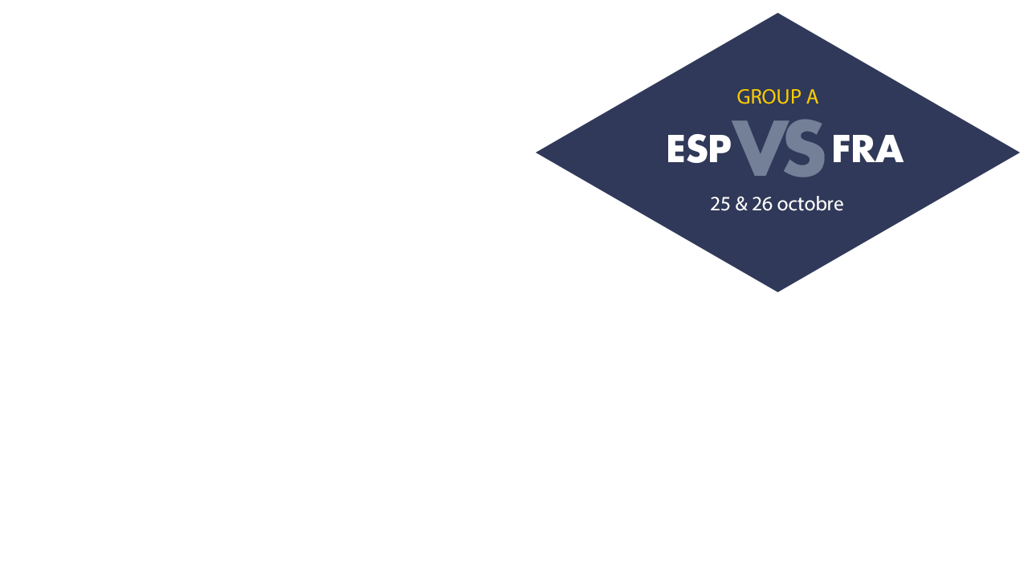


Slide 2
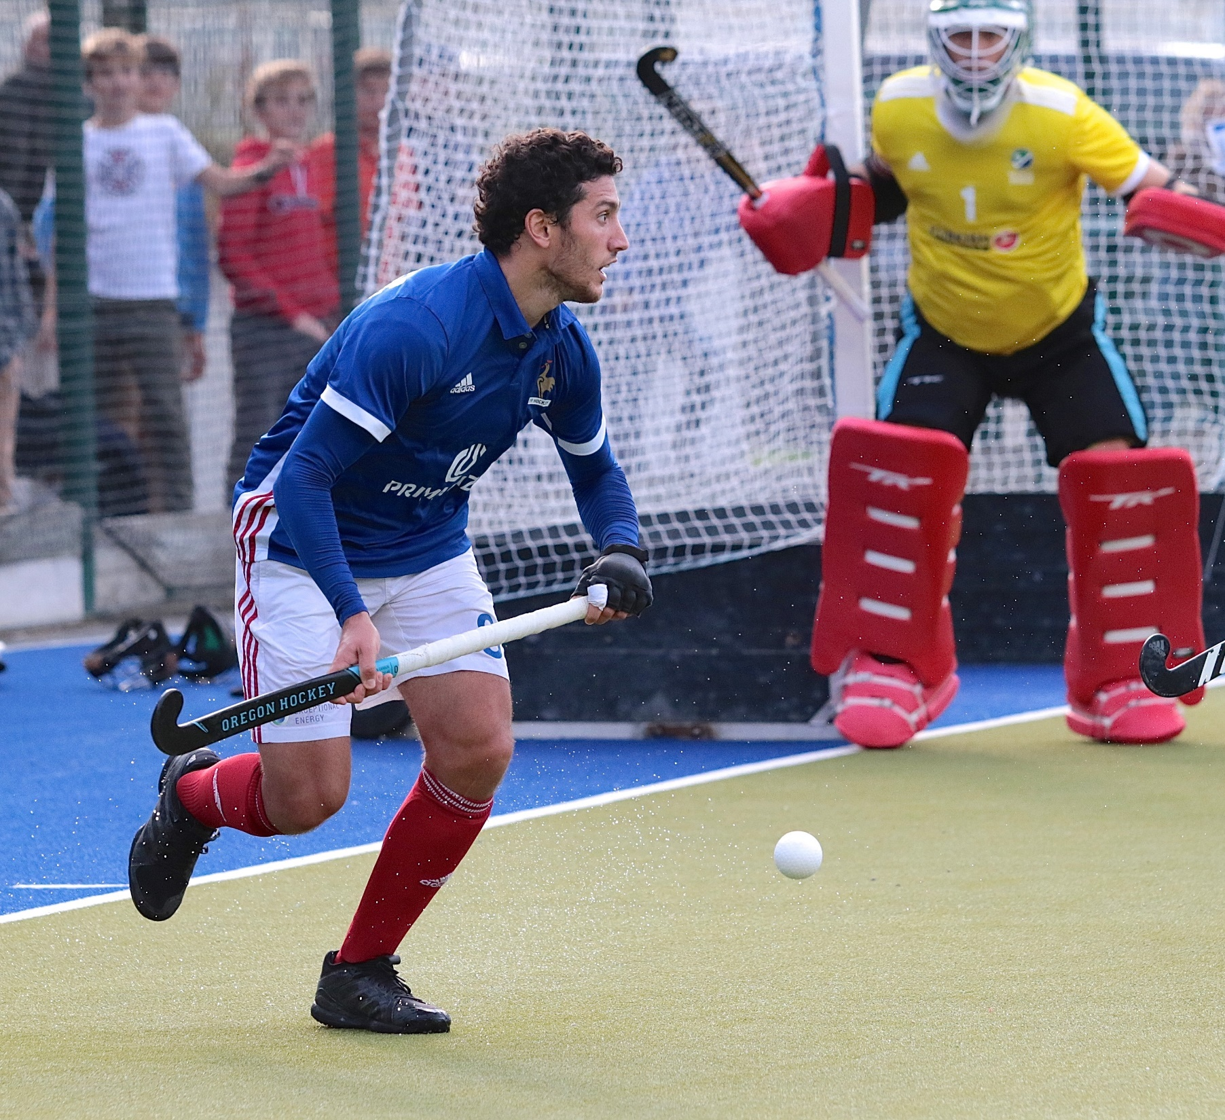
SOMMAIRE
Edito du Président de la FFH : Olivier MOREAU
Le Plan « Ambition Hockey 2024 »
Règles et chiffres clés
Les objectifs avec Jeroen Delmee, l’entraîneur
Les FIH Hockey Olympic Qualifiers, comment ça marche ?
Les enjeux à Valence
Où suivre la compétition ? Et l’équipe de France ?
Le parcours des Bleus jusqu’à Valence
Les mots du capitaine, Hugo Genestet
La place des Bleus dans le ranking mondial
Composition de l’Equipe de France et du staff
Contacts

Slide 3
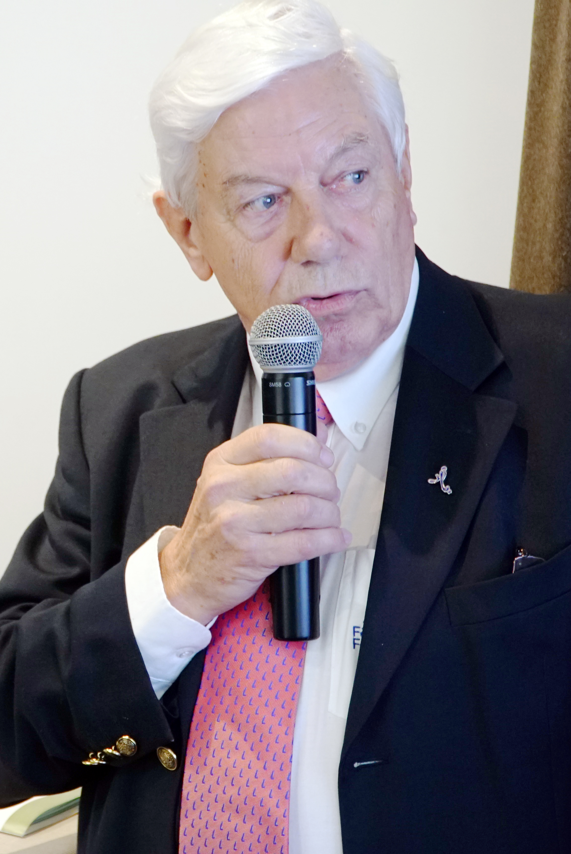

Olivier MOREAU
President de la Fédération Française de Hockey sur Gazon (FFH)
« L’Equipe de France reste sur une bonne dynamique depuis cet été. Suite à son succès lors des FIH Series Finals en juin au Touquet, elle a enchaîné en remportant l’EuroHockey Championship II début août. Nous allons désormais jouer notre qualification olympique face à l’Espagne à Valence les 25 et 26 octobre, échéance qui sera déterminante pour le hockey français. Nous remercions tous les supporters qui nous suivent et nous accompagnent dans cette belle aventure qui je l’espère nous emmènera à Tokyo. »

Slide 4
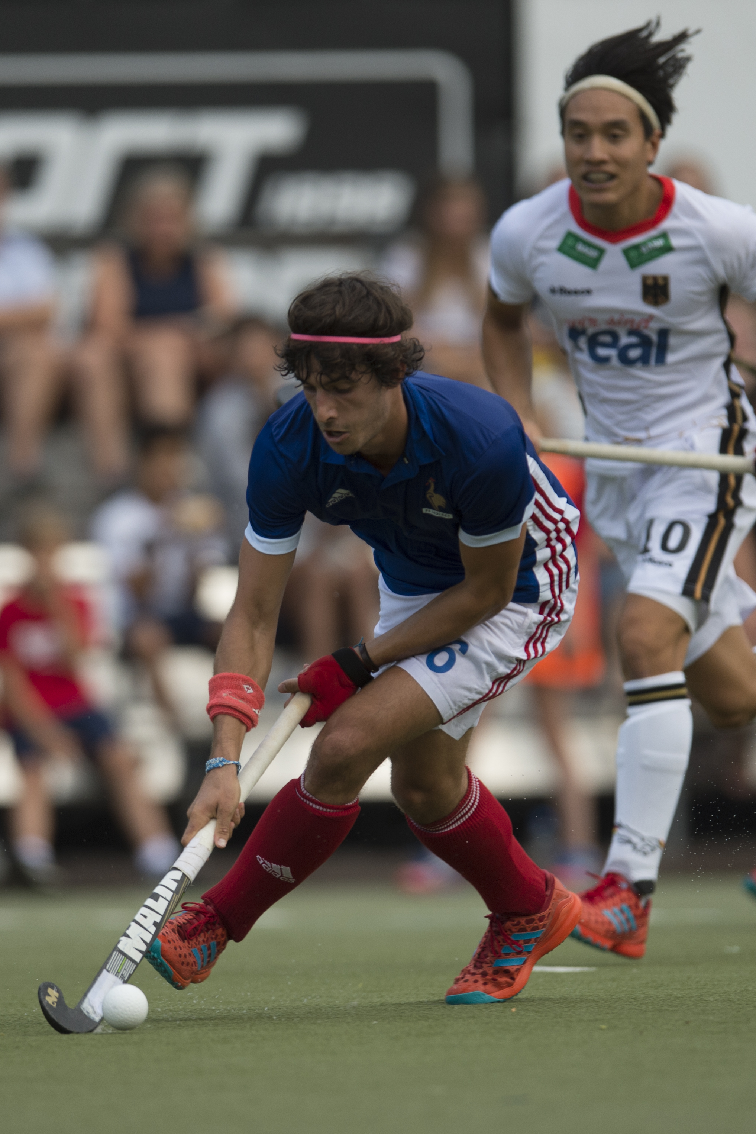
Plan « Ambition Hockey 2024 »
Suite à l'annonce du 13 septembre 2017, Paris
a été officiellement choisie pour organiser les Jeux
Olympiques en 2024. Cette nouvelle est une très belle
opportunité qu'a décidé de saisir la Fédération Française de
Hockey en lançant son Plan « Ambition Hockey 2024". Un plan
de six années pour donner au hockey la place qu'il mérite au sein du patrimoine sportif français.
Objectifs :
> Développer la pratique
> Organiser des compétitions nationales et internationales de haut niveau en France
> Faire connaître au plus grand nombre les valeurs et les atouts du hockey
> Développer les indispensables ressources
Avec un objectif majeur
> La performance et la réussite des équipes de France

Slide 5
Quelques règles de base
> 2 équipes de 11 joueurs sur un terrain en gazon synthétique long de 91,40m x 55m
> Un match est composé de quatre quarts temps de 15 minutes
> Les positions des joueurs sont sensiblement les mêmes qu’au football, il n’y a pas de hors jeu
> Chaque joueur est muni d’une crosse, dotée d’un côté plat et d’un côté rond.
> L’utilisation seule du côté plat est obligatoire, il est interdit de toucher la balle avec son corps (à l’exception des gardiens de but)
> La balle pèse entre 156 et 163 grammes, de la consistance d’une balle de golf, avec un diamètre équivalent à celui d’une orange
> Un but est validé uniquement si un joueur touche la balle dans la zone d’attaque située devant chaque but, matérialisée par un demi-cercle situé à 16m du centre du but.
> Les balles hautes sont tolérées à condition de ne pas être dangereuses (appréciation de l’arbitre)

Slide 6
Parlez-vous hockey ?
Comme tous les sports, le hockey possède son vocabulaire spécifique, notamment sur certaines phases de jeu primordiales. Verbatim
Penalty corner
(ou petit corner ou PC)
Coup arrêté. Phase de jeu d’attaque qui a lieu lorsqu’une faute adverse est commise dans le « cercle », ou qu’une faute volontaire d’un adversaire est commise dans sa moitié de terrain.
Auto-passe
Action de se donner la balle à soi-même sur un coup franc. Cette action permet d’augmenter la rapidité du jeu.
Coup droit / revers
Le coup droit est l’utilisation normale de la crosse avec le côté plat, et le revers, la position permettant l’utilisation du côté plat sur son côté gauche
Long corner
Remise en jeu faite par un défenseur sur la ligne des 23m après une sortie de balle du terrain.
Tacle
Action défensive en duel qui permet de récupérer la balle avec sa crosse. Le tacle doit uniquement toucher la balle, le tacle sur la crosse de l’adversaire est interdit.
Scoop (ou Flick)
Mouvement de passe qui consiste à lever la balle au-dessus des joueurs.

Slide 7
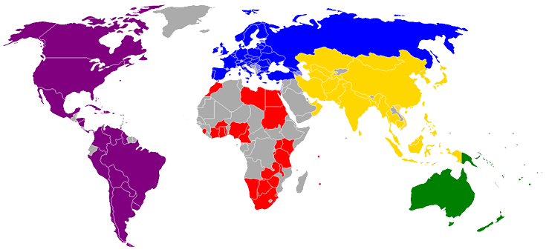
Le hockey en France
60 000 pratiquants
12 000 licenciés
150 clubs
Hommes 72% / Femmes 28%
40% licenciés : - 12 ans
Nations membres de la fédération internationale
En Europe
735 000 pratiquants
Croissance : +7,5% par an
Dans le monde
3e sport le plus pratiqué sur la planète
Dans plus de 130 pays

Slide 8
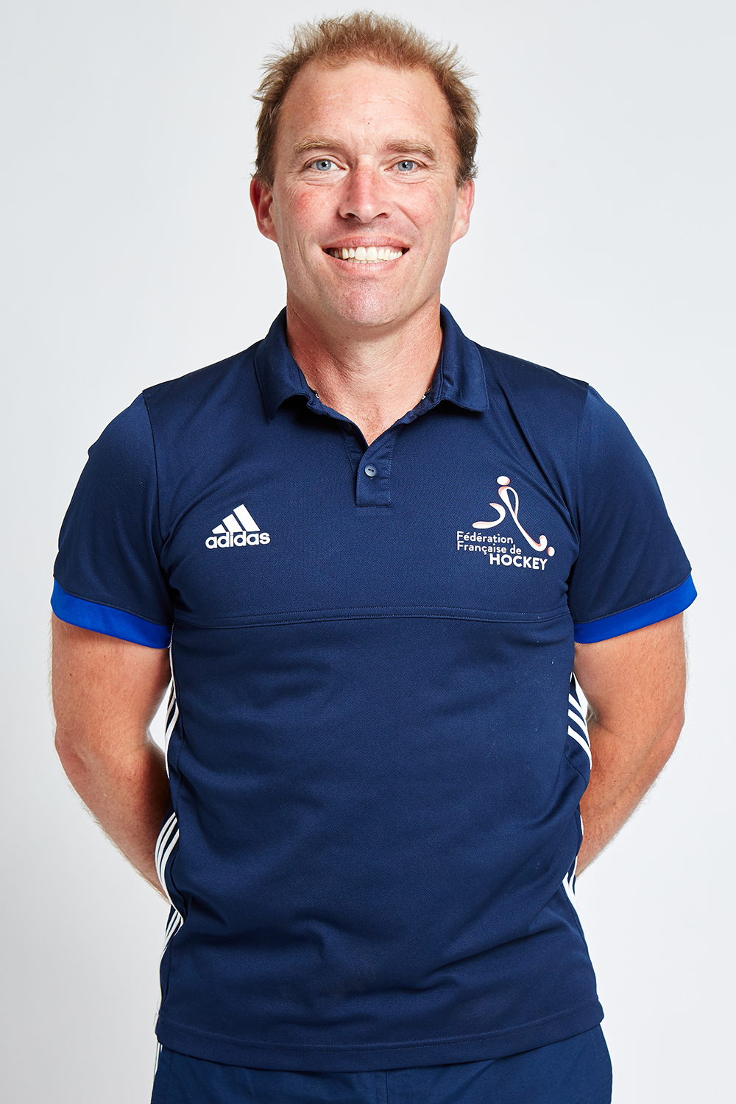
Jeroen DELMEE (NED)
Entraîneur équipe de France (depuis 2017)
Pourquoi avoir choisi d’entraîner l’équipe de France ?
« C’est un beau challenge pour moi. Je compare cette expérience avec la Belgique, où j’ai entraîné cette équipe nationale pendant 5 ans, et nous sommes passés de la 13e à la 3e place mondiale. Aujourd’hui, on est physiquement au top mais on a une marge de progression importante pour monter au classement mondial. Selon notre évolution, nous pourrions jouer le Top 8 dans les 2 ans à venir. Et cette double confrontation face à l’Espagne sera déterminante pour la suite. »

Slide 9
Jeroen
DELMEE CV
Palmarès joueur
401 sélections en équipe nationale des Pays-Bas
Porte drapeau des Pays-Bas aux JO de Pékin (2008)
Jeux Olympiques
1996, 2000 : Champion Olympique
2004 : Vice Champion Olympique
Coupe du monde
1998 : Vainqueur
Champions Trophy (compétition opposant les 6 meilleures nations mondiales)
2000, 2002, 2003 et 2006
Championnat d'Europe
2005 : Finaliste
2007 : Vainqueur

Slide 10

FIH Hockey Olympic Qualifiers,
comment ça marche ?
Le système est le suivant : Le pays hôte – Japon / Les 5 champions continentaux / Les 6 équipes issues des qualifications olympiques
Seront qualifiés : les deux premières nations dans chacune des finales des « FIH Series », les quatre meilleurs pays de la FIH Pro League.
Les sept qualifications olympiques mettront en scène deux nations qui disputeront deux matches consécutifs
Quatre groupes ont été constitués à compter d’un classement établi à partir du « FIH ranking » pour les équipes restant en lice pour se qualifier :
Un tirage au sort le 09/09/19 a déterminé les rencontres qui auront lieu
La nation avec le score total le plus élevé au cours des deux matches se qualifiera pour les Jeux olympiques. Si, à la fin des deux matches, les deux équipes ont le même score total, le vainqueur sera désigné par une compétition de « shoot-out » qui aura lieu immédiatement après le deuxième match.
Groupe A : Pays-Bas, Inde, Allemagne
Groupe B : Espagne, Grande-Bretagne, Nouvelle-Zélande, Canada
Groupe C : Malaisie, France, Irlande, Corée du Sud
Groupe D : Pakistan, Autriche, Russie
Les qualifications olympiques sont prévues sur deux périodes soit du 25 au 27 octobre soit du 1er au 3 novembre 2019

Slide 11
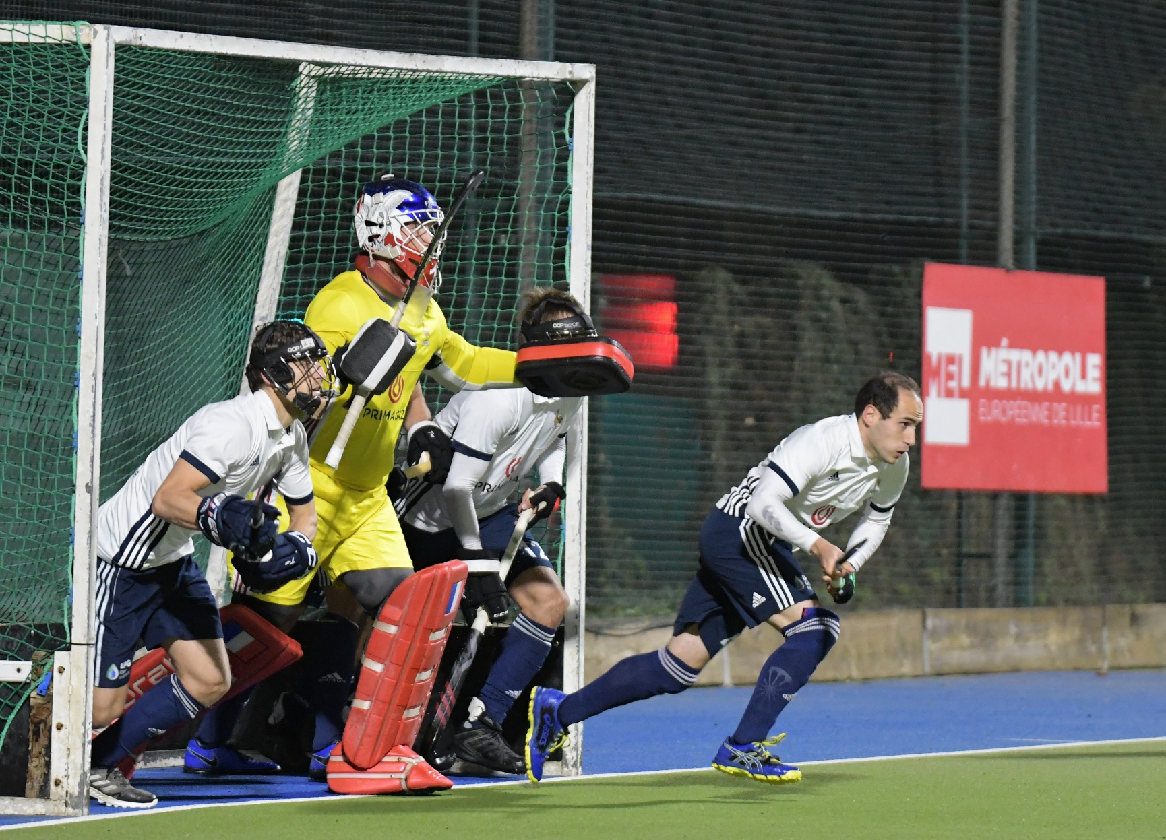
Les enjeux de Valence
- Qualification aux Jeux Olympiques 2020 de Tokyo
- Créer une émulation autour de l’équipe de France
- Intégrer dans un futur proche le top 8 mondial

Slide 12

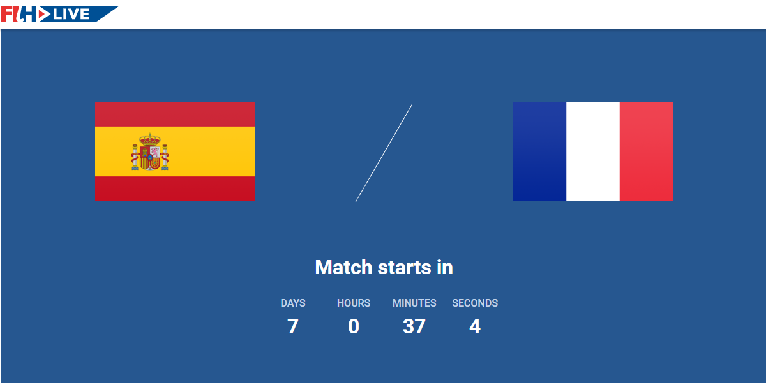
Où suivre les Bleus ?
Le premier match du 25 octobre sera diffusé via le livestream (https://fih.live/) de la FIH et le second match du 26 octobre sera diffusé en direct sur la chaîne L’Equipe.

Slide 13



Où suivre les Bleus ?
Pendant toute la durée des FIH Hockey Olympic Qualifiers face à l’Espagne, la Fédération Française de Hockey déploie un dispositif digital dédié aux Bleus :
> Contenus exclusifs et immersifs sur toutes ses pages de réseaux sociaux
> Photos libres de droits
> Communiqué de presse après chaque rencontre de l’équipe de France
> Nos vidéos (réactions) envoyées après chaque rencontre
Fédération française de hockey
ff_hockey
FF_Hockey
Pour toute demande particulière, n’hésitez pas à nous contacter
Fédération Française de Hockey
Valentine BERLAND
valentine.berland@ffhockey.org

Slide 14
Le parcours des Bleus jusqu’à Valence
Résultats et agenda des matches amicaux depuis la saison 2018-2019 jusqu’aux FIH Hockey Olympic Qualifiers à Valence
Résultats post coupe du monde
Coupe du monde en Inde
07 aout : CAN- FRA 0-2
08 aout : CAN-FRA 2-2
10 aout : CAN-FRA : 1-6
11 aout: CAN-FRA : 2-0
16 octobre : FRA-ANG : 3-4
29 Novembre : NZ – Fra 2-1
3 Décembre Esp – Fra 1-1
6 Décembre Fra – Arg 5-3
10 Décembre Fra – Chn 1-0
12 Décembre Aus – Fra 3-0
Fin de parcours en Quarts de finale
17 octobre : FRA-ANG : 2-1
3 novembre : AFS – FRA : 2-2
7 novembre : AFS – FRA : 1-4
9 novembre : AFS - FRA : 1-3
11 novembre : AFS – FRA : 1-2
14 novembre : BEL – FRA : 2-0

Slide 15
Le parcours des Bleus jusqu’à Valence
EuroHockey Championship II
28 juillet : FRA-CZE 7-0
30 juillet : POL-FRA 1-2
31 juillet : FRA-BLR 3-1
02 août : FRA-AUT 1 (4) – 1 (3)
03 août : RUS-FRA 0-4
FIH Series Final
15 juin : FRA-UKR 9-1
16 juin : FRA-COR 1-1
18 juin : FRA-CHIL 3-0
22 juin : FRA-ECO 3-0
23 juin : IRL-FRA 1-3
Matchs amicaux post FIH Series Final
6 juillet : FRA-EU 5-3
8 juillet : FRA-EU 6-3
9 juillet : FRA-EU 4-2
18 juillet : ANG-FRA 0-3
23 juin : IRL-FRA 1-3
Matchs amicaux post EuroHockey Championship II
1er octobre : FRA-IRL 1-2
2 octobre : FRA-IRL 2-3
8 octobre : FRA-BEL 1-2
FIH Hockey Olympic Qualifiers
25 octobre : ESP-FRA
26 octobre : ESP-FRA

Slide 16
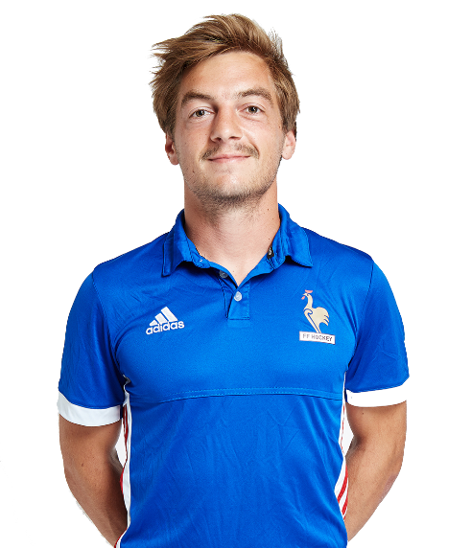
Les mots du capitaine Hugo Genestet
"Nous arrivons dans la dernière ligne droite.
Nous allons jouer nos 2 derniers matchs de préparation jeudi et vendredi contre les Pays bas. Cela va nous permettre de régler les ultimes détails sur la façon dont on veut jouer contre l'Espagne.
L'équipe est très concentrée, on peaufine nos systèmes de jeu à la vidéo. On travaille également beaucoup sur les Penalty-Corners.
On commence à sentir l'excitation de ces 2 matchs à Valence. On est conscient que ce sont sans doute les deux matchs les plus importants de notre carrière pour le moment.
J'ai l'impression que cela ne nous inhibe pas du tout mais, au contraire, cela nous donne la force pour travailler encore plus."

Slide 17




















Ranking mondial 2019
1. Australie
2. Belgique
3. Pays-Bas
4. Argentine
5. Inde
6. Allemagne
7. Angleterre
8. Espagne
9. Nouvelle-Zélande
10. Canada
11. Malaisie
12. France (Gain de 8 places depuis la Coupe du Monde fin 2018)
13. Irlande
14. Afrique du Sud
15. Japon
16. Corée
17. Pakistan
18. Pays de Galles
19. Ecosse
20. Autriche

Slide 18
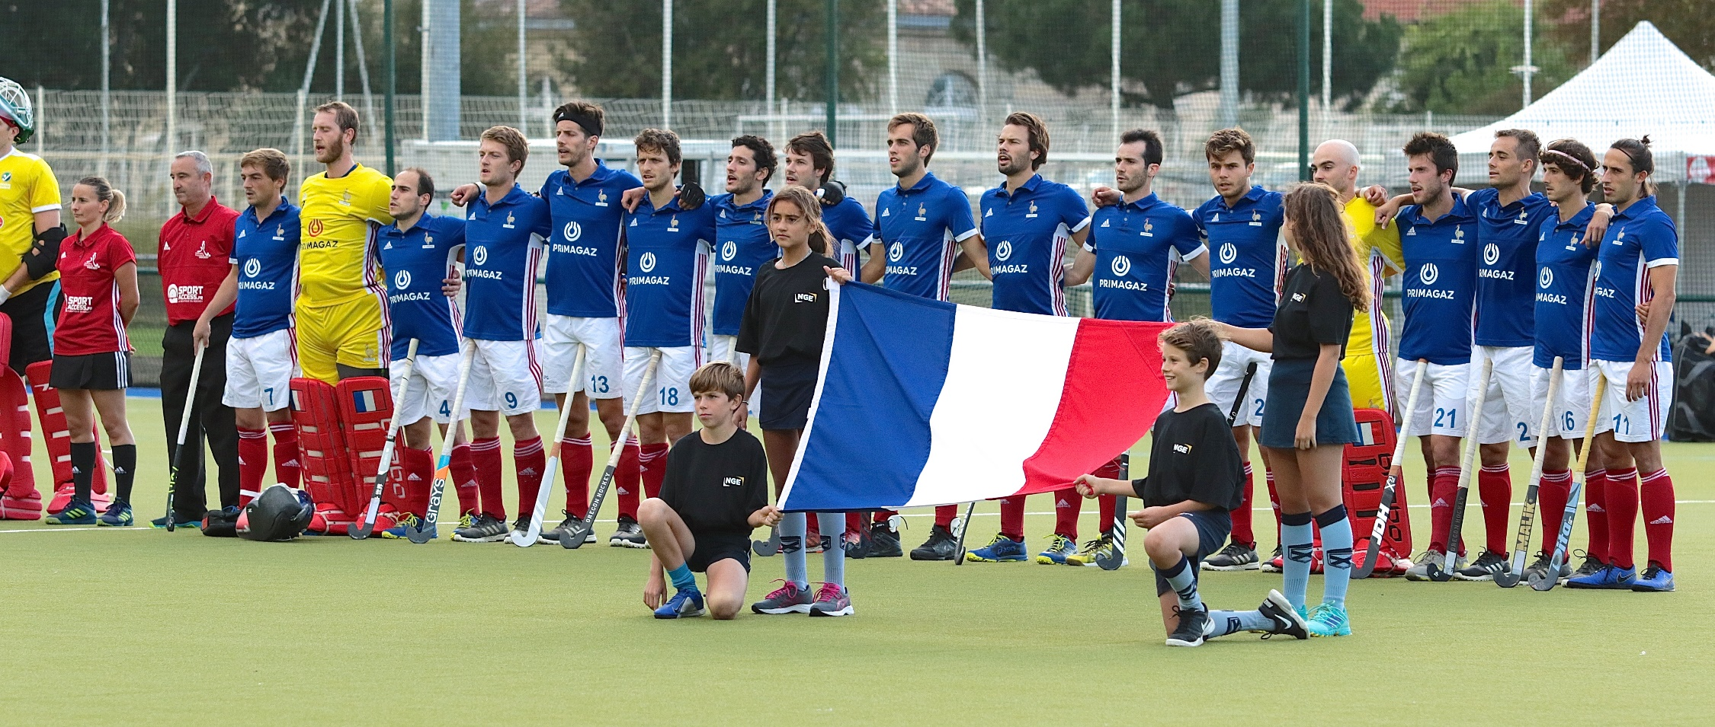
Présentation du Groupe France

Slide 19
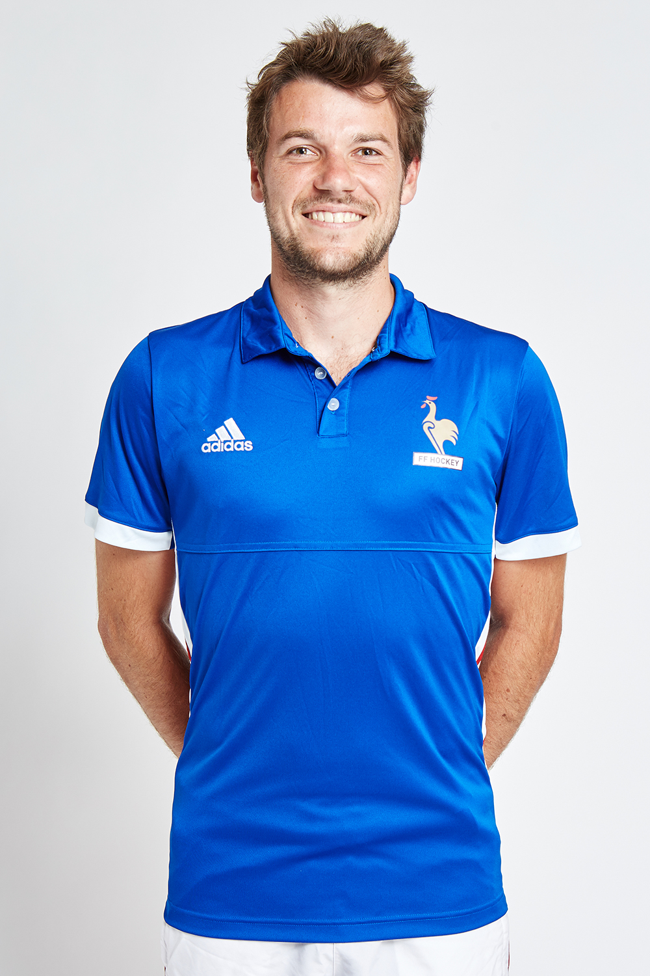
Gaspard BAUMGARTEN #14
Nombre de sélections en Equipe de France : 127
Poids : 74 kg
Taille : 1,80m
Poste : Attaquant
Date de naissance : 3 août 1992
Surnoms : Gasp, Pascal, Alain
Club actuel : Royal Léopold Club (BEL)
Anciens clubs : F.C. Lyon Hockey, Atletic Terrassa Hockey Club (ESP)
Date de la 1ère sélection : Juillet 2012
Années de pratique : 18 ans
Métier / Etudes : diplomé ingénieur, en recherche de travail
Palmarès équipe de France :Vice champion du monde U21 (2013)
Palmarès club : Vice champion de France (2011, 2018), Vainqueur coupe du roi (2015, ESP)

Slide 20
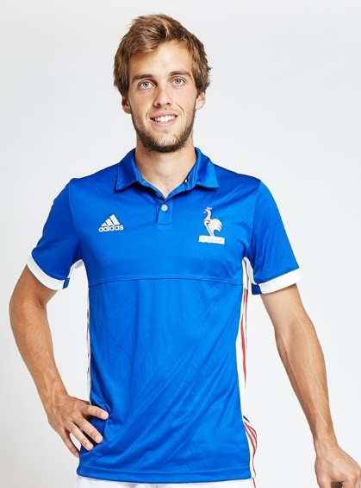
Aumaury
BELLENGER
Nombre de sélections en Equipe de France : 28
Poids : 80 kg
Taille : 1,85 m
Poste : Arrière
Date de naissance : 14 août 1998
Surnom : Amo
Club actuel : Racing Club de France
Ancien club : Amiens
Date de la 1ère sélection : Avril 2017
Années de pratique : 15 ans
Métier / Etudes : 2ème année d’école de kinésithérapie
Palmarès équipe de France : Vainqueur FIH Series Final au Touquet
Palmarès club : Champion de France Elite Gazon

Slide 21
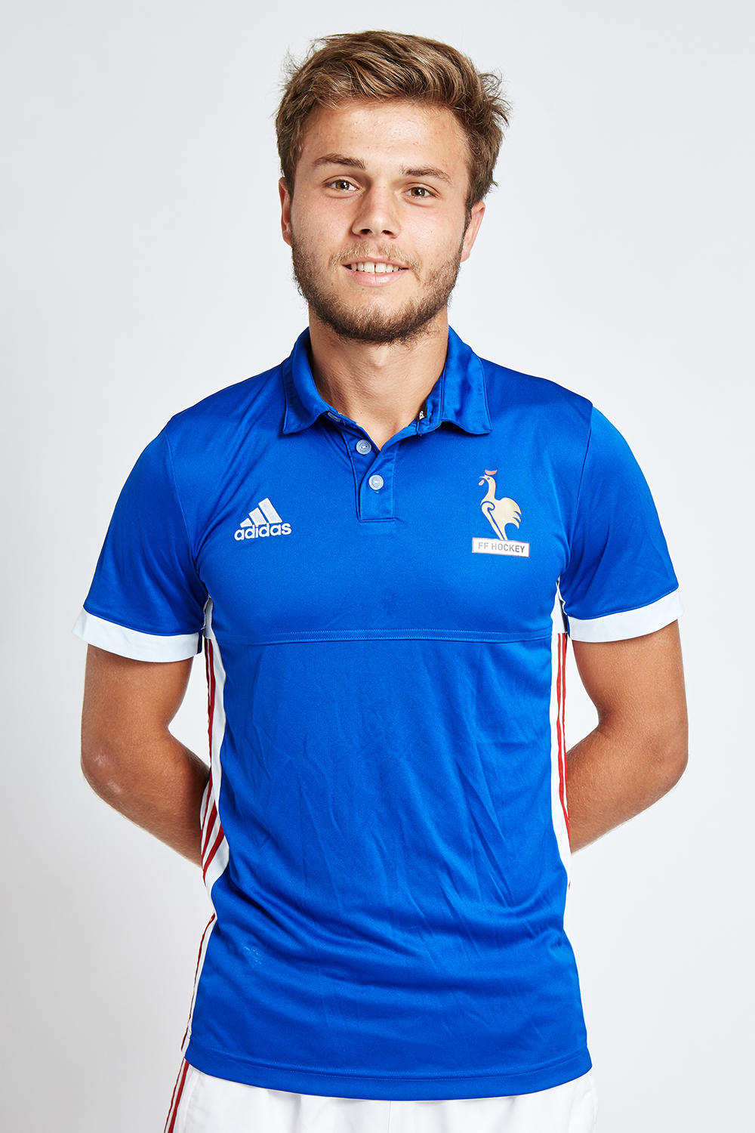
Maximilien
BRANICKI #27
Nombre de sélections en Equipe de France : 38
Poids : 74 kg
Taille : 1,80m
Poste : Attaquant
Date de naissance : 16 décembre 1997
Surnom : Bran
Club actuel : Royal Orée T.H.B. (BEL)
Date de la 1ère sélection : Juin 2018
Années de pratique : 14 ans
Métier / Etudes : Etudiant éducation physique au Parnasse (Bruxelles)
Palmarès club : Champion de Belgique junior

Slide 22
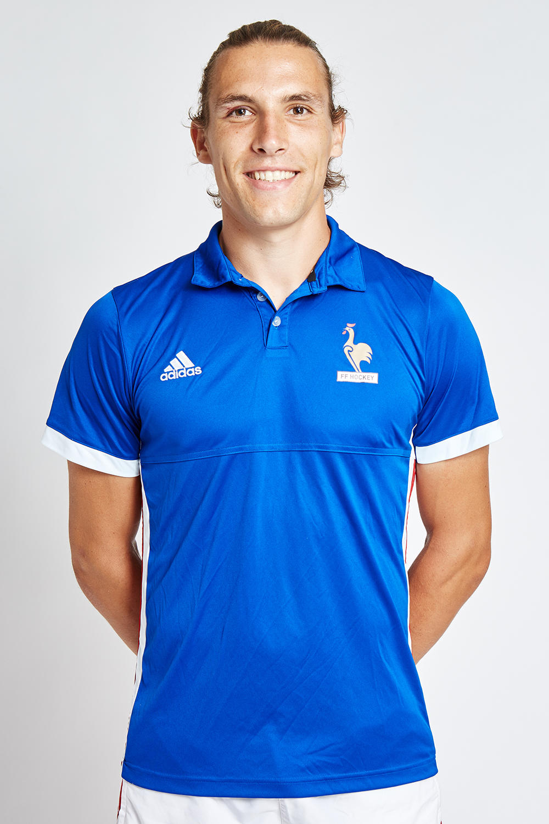
Victor
CHARLET #22
Nombre de sélections en Equipe de France : 114
Poids : 95 kg
Taille : 1,96 m
Poste : Défenseur
Date de naissance : 19 novembre 1993
Surnom : Big Cha
Club actuel : Waterloo Ducks H.C. (BEL)
Anciens clubs : Lille M.H.C. - Wattignies H.C.
Date de la 1e sélection : Juin 2013
Années de pratique : 12 ans
Métier / Etudes : Psychomotricien, préparateur mental et physique
Palmarès équipe de France : Vice champion du monde U21 (2013)

Slide 23
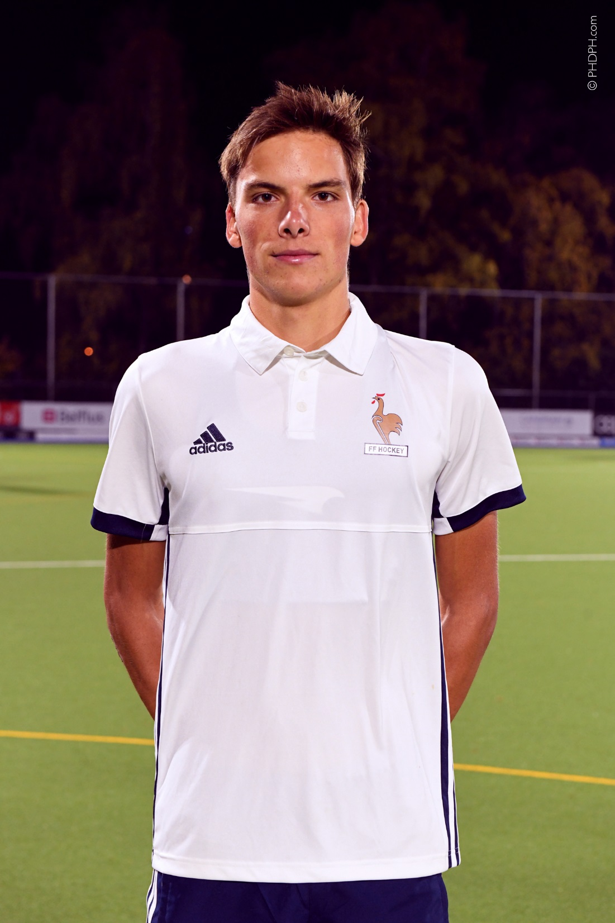
Timothée
CLEMENT #28
Nombre de sélections en Equipe de France : 12
Poids : 73 kg
Taille : 1,93 m
Poste : Milieu
Date de naissance : 8 avril 2000
Surnom : Ti
Club actuel : C.A. Montrouge
Ancien club : Formé au C.A. Montrouge
Années de pratique : 14 ans
Métier / Etudes : L1 STAPS option kiné
Palmarès club : Champion de France U19

Slide 24
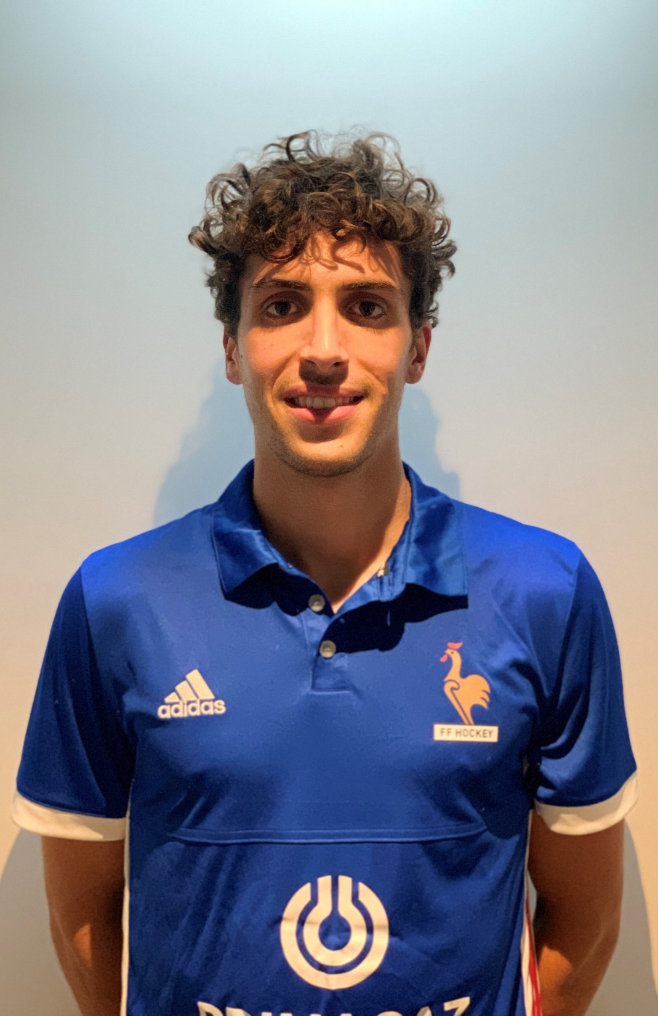
Eliot
CURTY
Nombre de sélections en Equipe de France : 16
Poids : 71 kg
Taille : 1, 87m
Poste : Milieu
Date de naissance : 18 septembre 1998
Surnom : Curly
Club actuel : C.A. Montrouge
Ancien club : Formé au C.A. Montrouge
Date de la 1ère sélection : juin 2017
Années de pratique : 10 ans
Métier / Etudes : BTS MUC à l’INSEP
Palmarès Equipe de France : Champion d’Europe B
Palmarès club : U18 Champion de France U16 et U19 Top 4 Elite en 2017

Slide 25
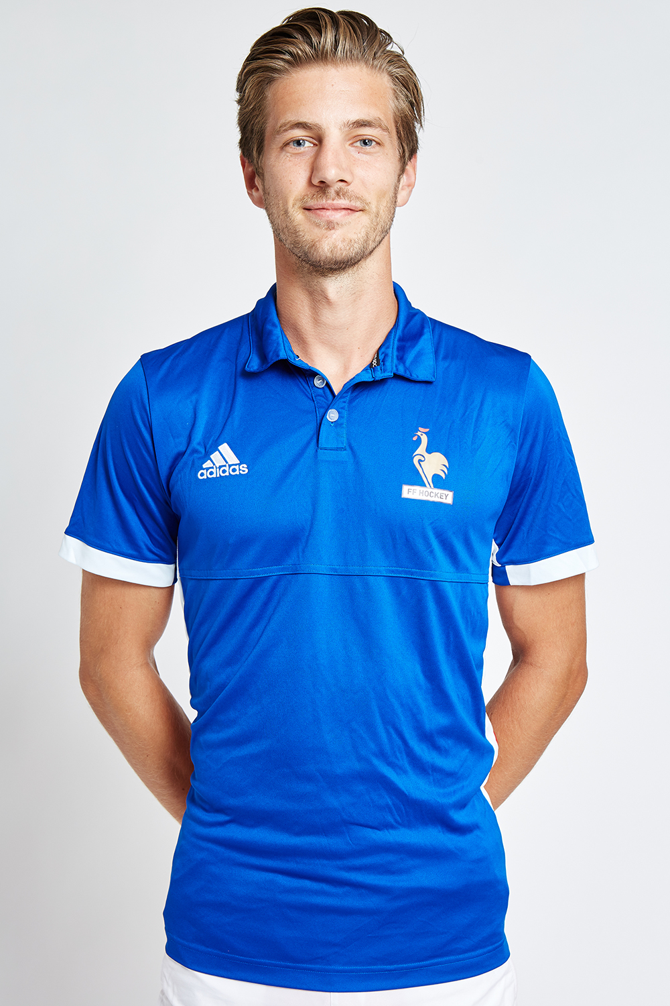
Nicolas
DUMONT #13
Nombre de sélections en Equipe de France : 62
Poids : 81 kg
Taille : 1,88 m
Poste : Arrière / milieu
Date de naissance : 13 décembre 1991
Surnom : Dudu
Club actuel : Waterloo Ducks (BEL)
Ancien club : Royal Pingouins Hockey Club
Date de la 1ère sélection : 28 février 2017
Années de pratique : 20 ans
Métier / Etudes : Master en sciences de Gestion
Palmarès équipe de France : -
Palmarès club : Triple champion de Belgique

Slide 26
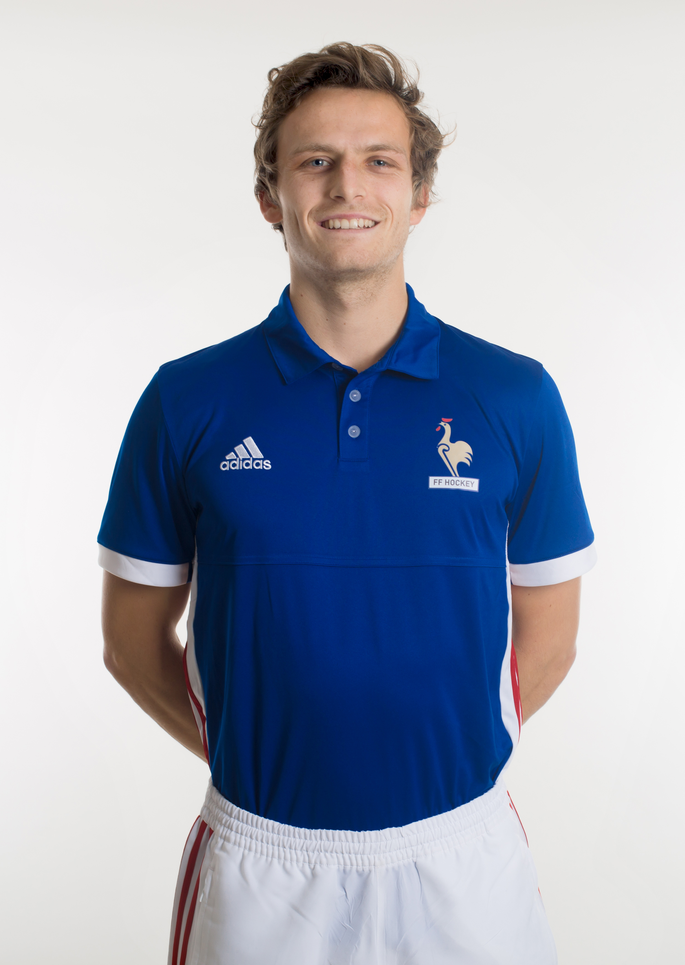
Jean-Baptiste
FORGUES #18
Nombre de sélections en Equipe de France : 143
Poids : 75 kg
Taille : 1,78 m
Poste : Arrière
Date de naissance : 6 mai 1996
Surnom : Babou
Club actuel : Royal Léopold Club (BEL)
Ancien club : FC lyon H.C.
Date de la 1ère sélection : Juin 2011
Années de pratique : 18 ans
Métier / Etudes : Consultant
Palmarès équipe de France : Vice champion du monde U21 (2013)
Palmarès club : Vice champion de France (2010), 3e championnat Belgique (2018)

Slide 27
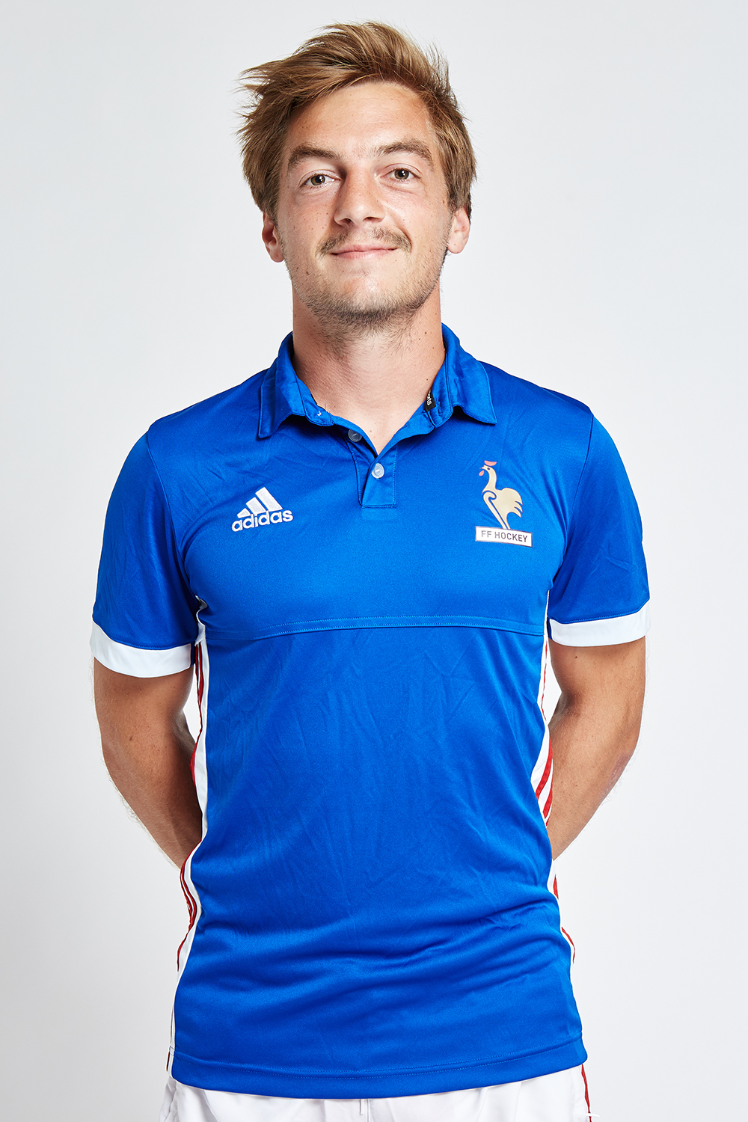
Hugo
GENESTET #7
Nombre de sélections en Equipe de France : 165
Poids : 70 kg
Taille : 1,70 m
Poste : Milieu
Date de naissance : 2 mars 1992
Surnom : Pep’s
Club actuel : Waterloo Ducks H.C. (BEL)
Anciens clubs : Saint-Germain H.V., K.H.C. Leuven (BEL, 2014-2016)
Date de la 1ère sélection : Novembre 2010
Années de pratique : 22 ans
Métier / Etudes : Maraîcher
Palmarès équipe de France : Vice champion du monde U21 (2013)
Palmarès club : Quintuple champion de France (2009, 2010, 2013, 2014, 2018) dont 4 titres avec le Saint Germain H.C

Slide 28
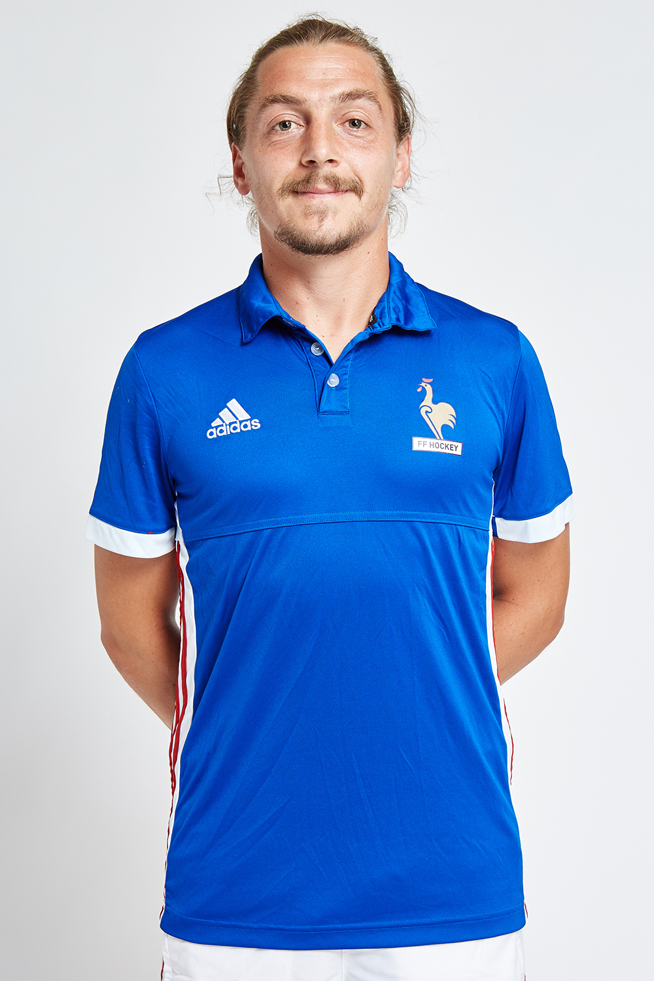
Tom
GENESTET #6
Nombre de sélections en Equipe de France : 188
Poids : 65 kg
Taille : 1,69 m
Poste : Libéro
Date de naissance : 4 mai 1987
Surnom : Mot
Club actuel : Saint-Germain H.C.
Ancien club : K.H.C. Leuven (BEL)
Date de la 1ère sélection : Juin 2005
Années de pratique : 25 ans
Métier / Etudes : Restaurateur
Palmarès équipe de France : 6e championnat d’Europe 2009
Palmarès club : Quintuple champion de France (2009, 2010, 2013, 2014, 2018) dont 4 titres avec le Saint Germain H.C

Slide 29
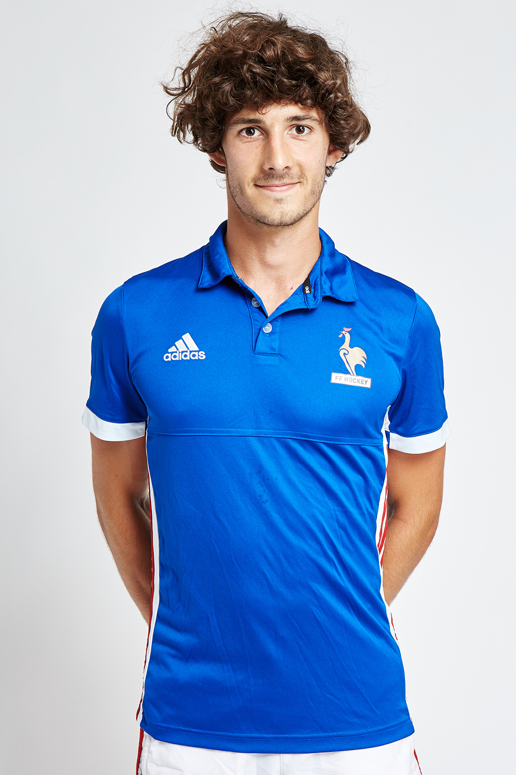
François
GOYET #16
Nombre de sélections en Equipe de France : 99
Poids : 69 kg
Taille : 1,78 m
Poste : Milieu
Date de naissance : 4 novembre 1994
Surnom : La Goye
Club actuel : Saint-Germain H.C.
Ancien club : Formé au Saint-Germain H.C.
Date de la 1ère sélection : Novembre 2014
Années de pratique : 18 ans
Métier / Etudes : Master 2 Droit du sport
Palmarès club : Triple champion de France (2013, 2014, 2018) (Saint Germain H.C)

Slide 30
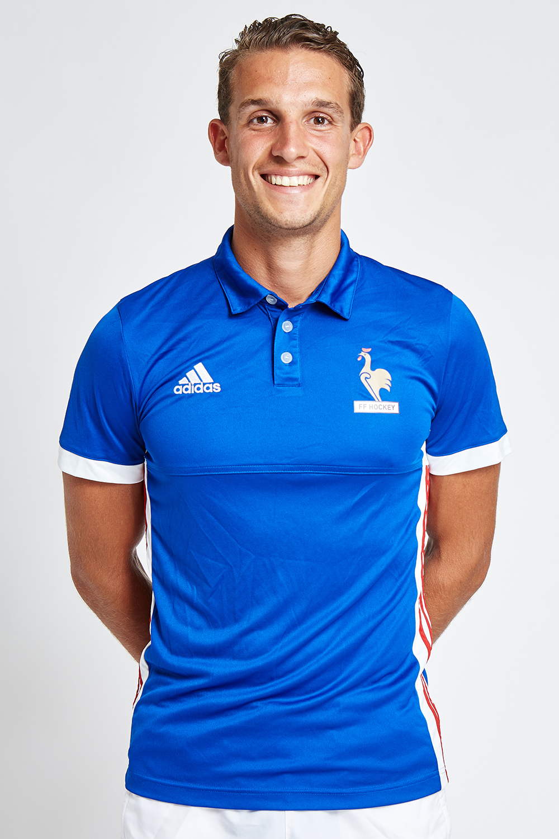
Victor
LOCKWOOD #10
Nombre de sélections en Equipe de France : 115
Poids : 76 kg
Taille : 1,80 m
Poste : Défenseur
Date de naissance : 29 mars 1992
Surnoms : La Fraise, VL10, Vivi, Vivouille, Vik
Club actuel : Royal Orée THB (BEL)
Anciens clubs : Gantoise (BEL), Waterloo Ducks (BEL), Lille MHC, LUC Ronchin
Date de la 1ère sélection : 2008
Années de pratique : 18 ans
Métier / Etudes : Web et digital
Palmarès équipe de France : Vice champion du monde U21 (2013)
Palmarès club : Champion de France (2012)

Slide 31
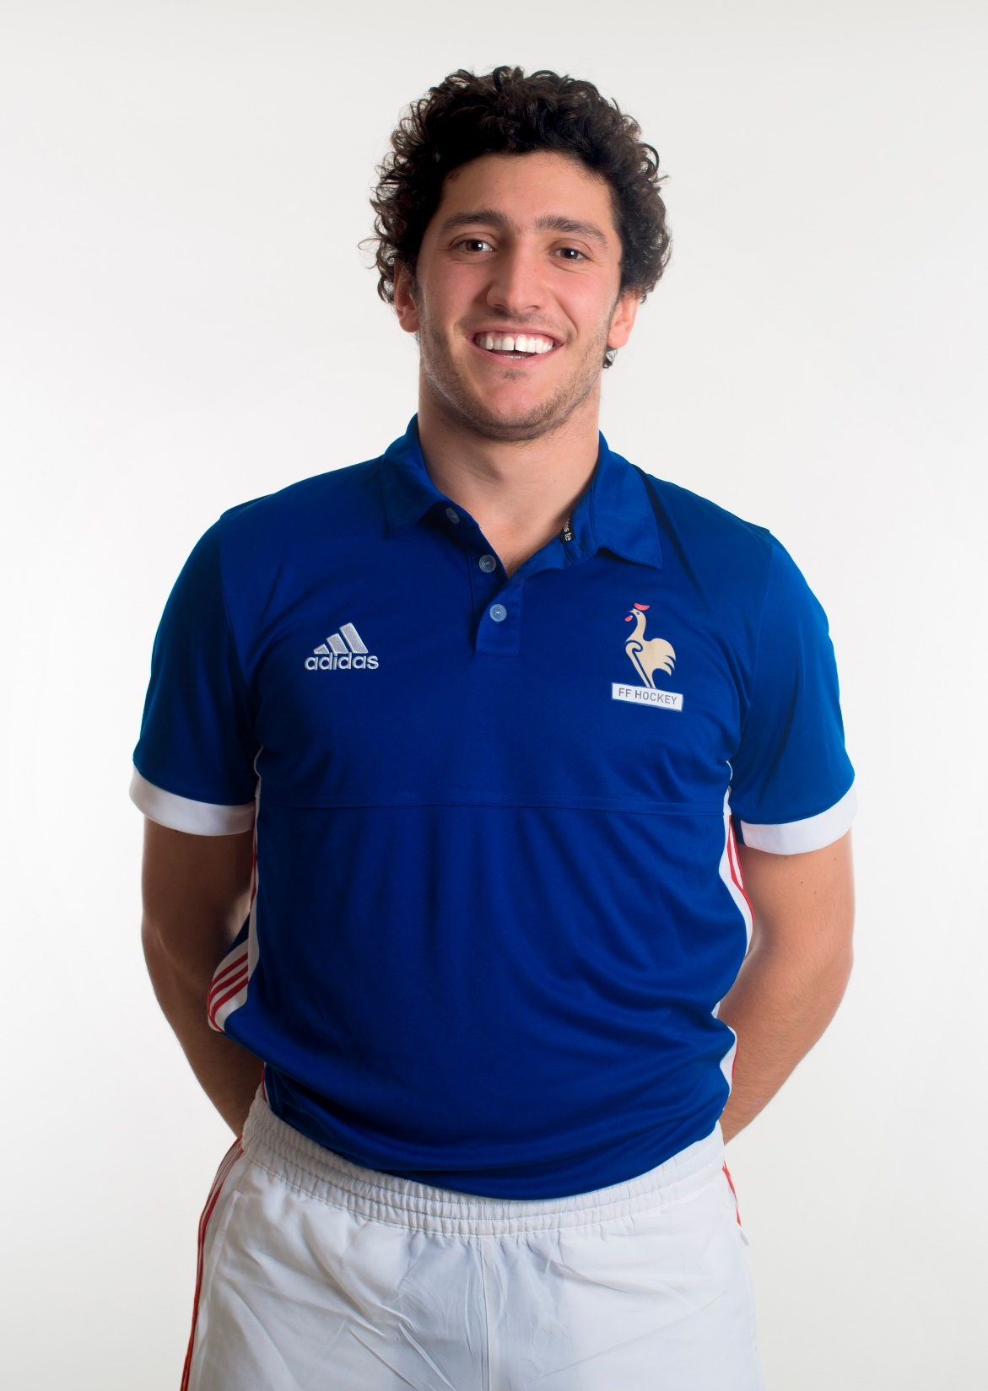
Simon
MARTIN-BRISAC
Nombre de sélections en Equipe de France : 112
Poids : 75 kg
Taille : 1,75m
Poste : Attaquant
Date de naissance : 20 novembre 1992
Surnom : Lazime
Club actuel : Racing Club de France
Date de la 1ère sélection : Juin 2011
Années de pratique : 20 ans
Métier / Etudes : Diplômé d’une licence de sociologie, économie et sciences politiques et d’une école de journalisme.
Palmarès équipe de France : Vice-champion du monde junior (2013), vainqueur de la World League 2 (2015), Vainqueur des Hockey Series (2019)
Palmarès club : Triple champion de France (2015, 2016, 2017)

Slide 32
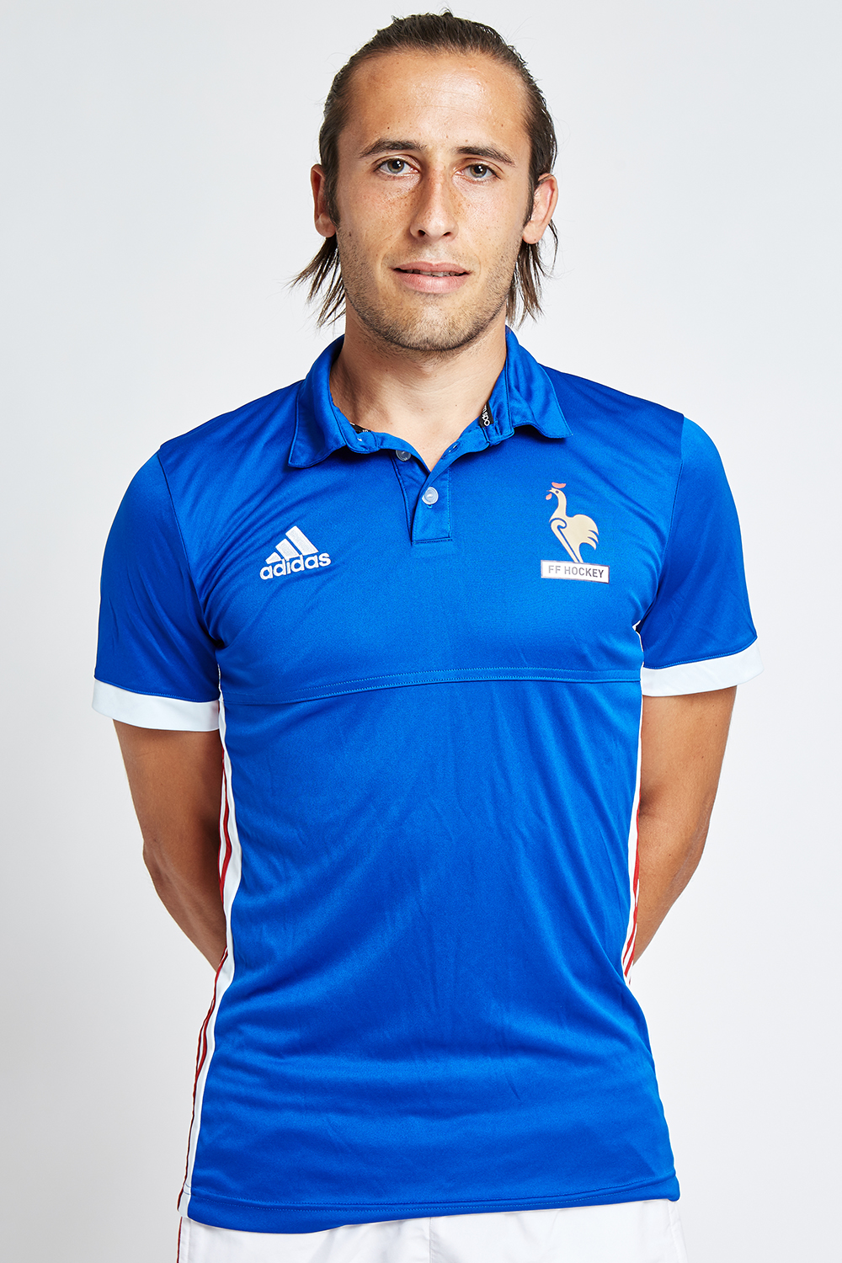
Charles
MASSON #11
Nombre de sélections en Equipe de France : 91
Poids : 71 kg
Taille : 1,79 m
Poste : Milieu
Date de naissance : 13 avril 1992
Surnom : Karel
Club actuel : Royal Orée T.H.B. (BEL)
Anciens clubs : Leopold (BEL), Waterloo Ducks (BEL)
Date de la 1ère sélection : Novembre 2014
Années de pratique : 21 ans
Métier / Etudes : Master Sciences Politiques, relations internationales à finalité diplomatique et résolution de conflit
Palmarès équipe de France : -
Palmarès club : 3 fois champion de Belgique (Honneur)

Slide 33
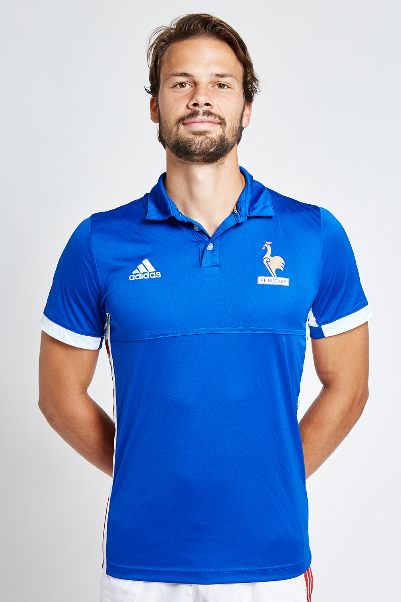
Christophe
PETERS DEUTZ #17
Nombre de sélections en Equipe de France : 100
Poids : 80 kg
Taille : 1,84 m
Poste : Arrière
Date de naissance : 17 novembre 1995
Surnom : Foro
Club actuel : Racing club de France
Ancien club : Nice H.C.G.S
Date de la 1ère sélection : 2014
Années de pratique : 10 ans
Métier / Etudes : 3e année à l’EDHEC
Palmarès équipe de France : Vice champion du monde U21 (2013)
Palmarès club : Triple champion de France (2015, 2016, 2017)

Slide 34
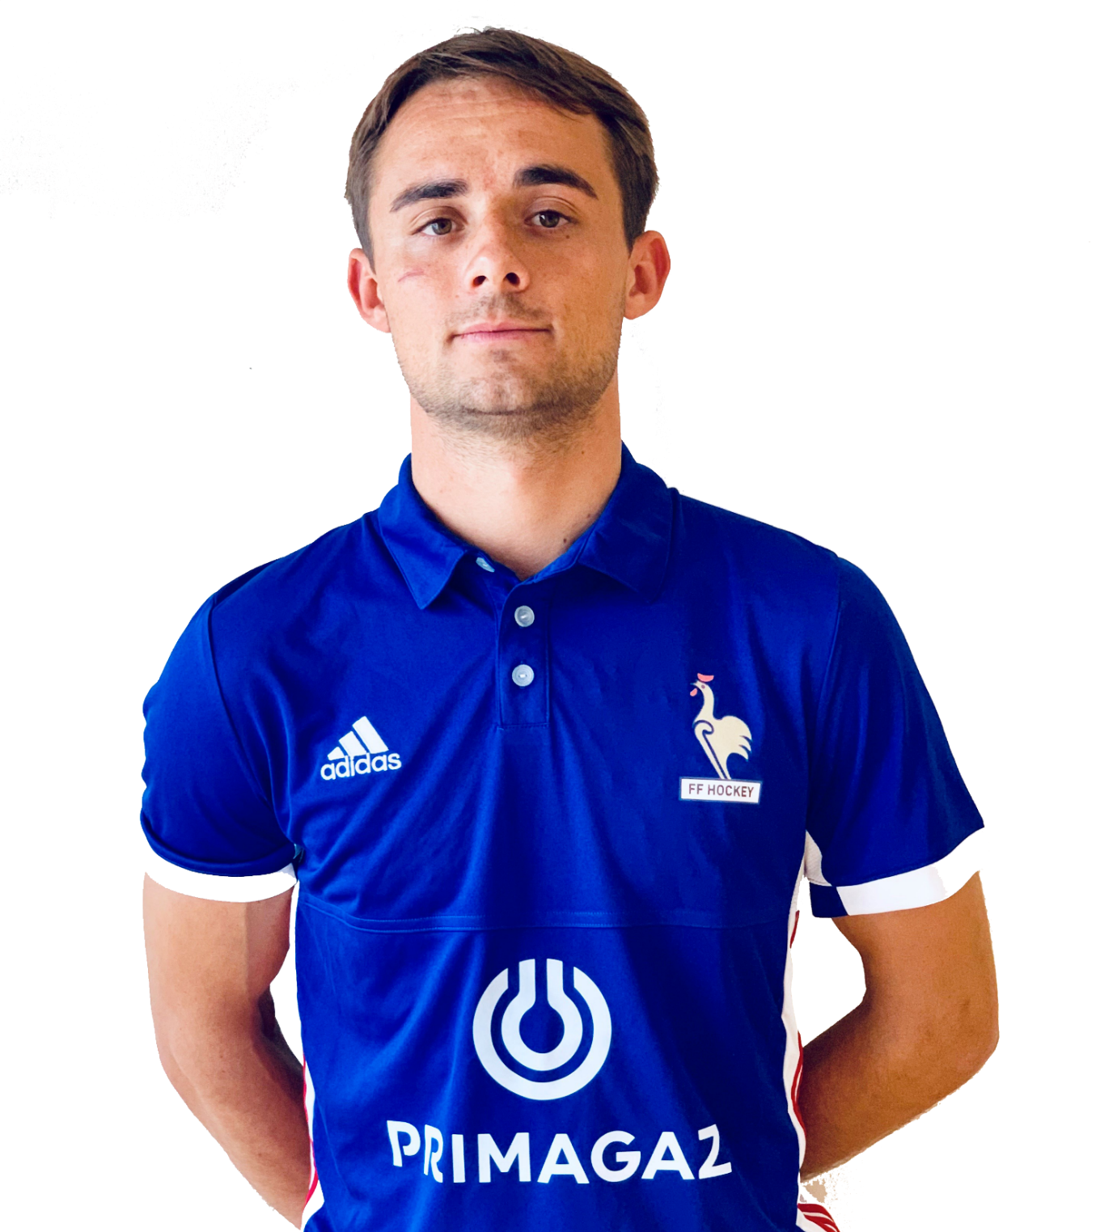
Théophile
PONTHIEU
Nombre de sélections en Equipe de France : 20
Poids : 70
Taille : 1m76
Poste : Milieu
Date de naissance : 19 avril 1994
Club actuel : Racing Club de Bruxelles (BEL)
Ancien club : Royal Orée T.H.B. (BEL)
Date de la 1ère sélection : avril 2016
Années de pratique : 20 ans
Palmarès équipe de France : Vice champion du monde Junior en 2013

Slide 35
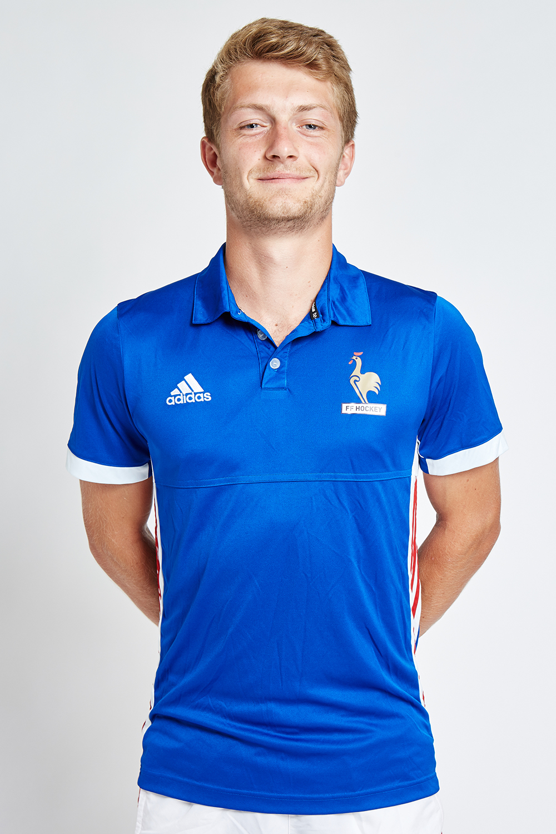
Blaise
ROGEAU #9
Nombre de sélections en Equipe de France : 63
Poids : 74 kg
Taille : 1,79 m
Poste : Attaquant
Date de naissance : 26 novembre 1994
Surnoms : Balaise, Edi
Club actuel : La Gantoise H.C. (BEL)
Ancien club : Formé au Saint-Germain HC
Date de la 1ère sélection : novembre 2015
Années de pratique : 18 ans
Métier / Etudes : En recherche d’emploi
-
Palmarès club : Triple champion de France (Saint Germain H.C)

Slide 36
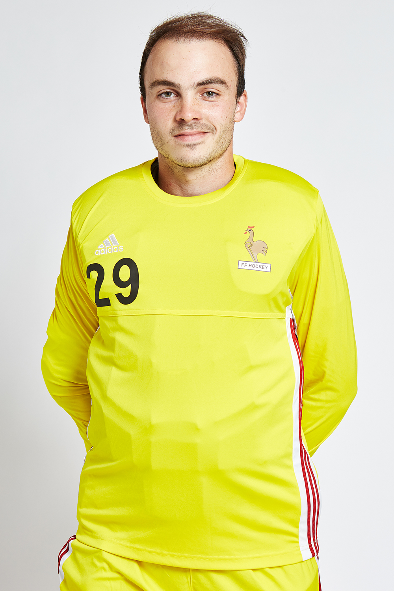
Corentin
SAUNIER #29
Nombre de sélections en Equipe de France : 37
Poids : 72 kg
Taille : 1,77 m
Poste : Gardien de but (GK)
Date de naissance : 1 février 1994
Surnoms : Choc, Choco
Club actuel : Stade français
Ancien club : Racing Club de France
Date de la 1ère sélection : 7 mars 2014
Années de pratique : 16 ans
Métier / Etudes : Entraineur spécifique GK, Joueur professionnel
Palmarès équipe de France : Vice champion du monde U21 (2013)
Palmarès club : Triple champion de France (2015, 2016, 2017)

Slide 37
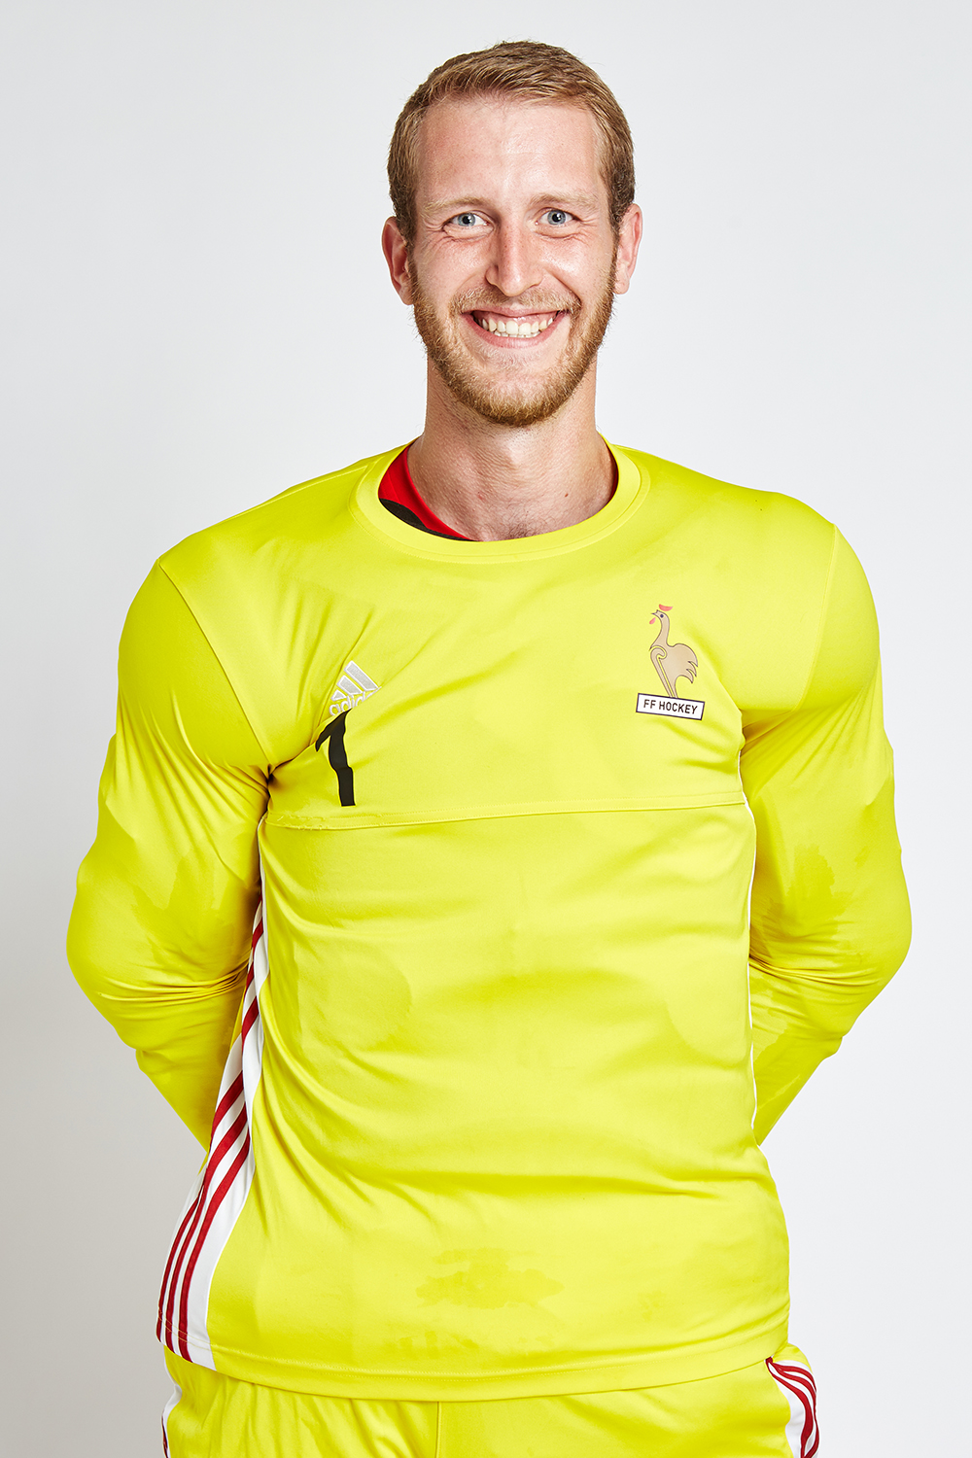
Arthur
THIEFFRY #1
Nombre de sélections en Equipe de France : 66
Poids : 86 kg
Taille : 1,91 m
Poste : Gardien de but (GK)
Date de naissance : 15 septembre 1989
Club actuel : Royal Orée T.H.B. (BEL)
Anciens clubs : Saint-Germain H.C., Wattignies H.C., LUC Ronchin
Date de la 1ère sélection : Novembre 2015
Années de pratique : 24 ans
Métier / Etudes : Responsable qualité sécurité environnement
Palmarès club : Champion de France 2018 (Saint Germain H.C)

Slide 38
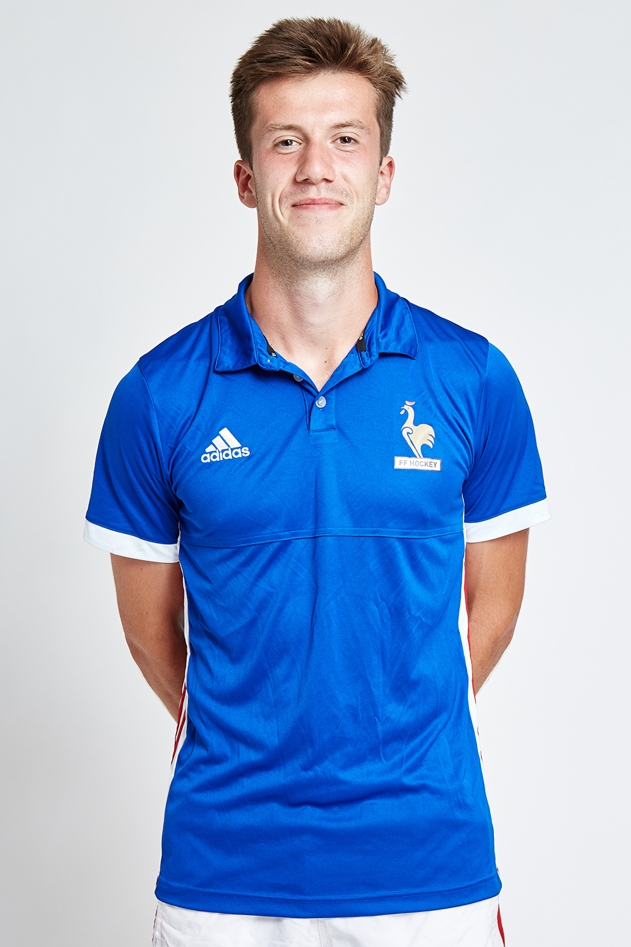
Etienne
TYNEVEZ #21
Nombre de sélections en Equipe de France : 68
Poids : 75 kg
Taille : 1,80 m
Poste : Attaquant
Date de naissance : 13 février 1999
Surnom : Têt
Club actuel : La Gantoise H.C. (BEL)
Ancien club : Lille M.H.C.
Date de la 1ère sélection : Janvier 2017
Années de pratique : 12 ans
Métier / Etudes : Etudiant en architecture à l’INSEP
Palmarès club : Champion de France 2018 (salle)

Slide 39
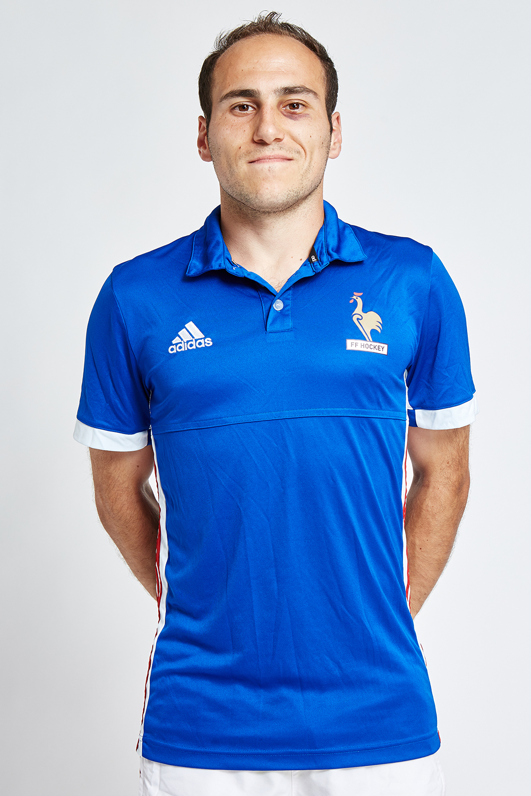
Peter
VAN STRAATEN #4
Nombre de sélections en Equipe de France : 86
Poids : 63 kg
Taille : 1,60 m
Poste : Attaquant
Date de naissance : 23 octobre 1992
Surnom : Piet
Club actuel : Waterloo Ducks H.C.(BEL)
Ancien club : Alecto (HOL), HDM (HOL)
Date de la 1ère sélection : Juin 2012
Années de pratique : 20 ans
Métier / Etudes : Etudiant conservatoire musique électronique aux Pays Bas
Palmarès équipe de France : Vice champion du monde U21 (2013)
Palmarès club : Champion overgangklasse 2017 (HOL)

Slide 40
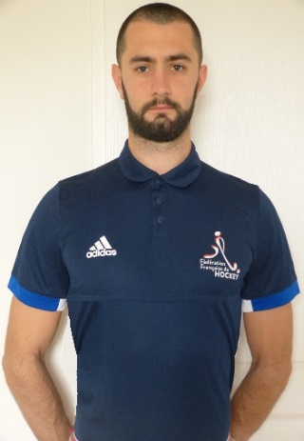
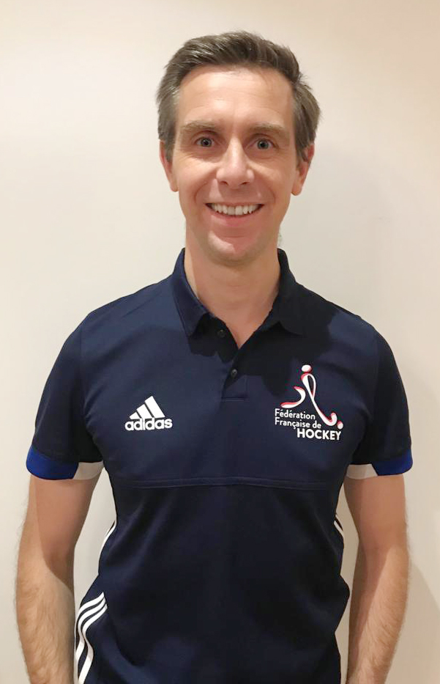
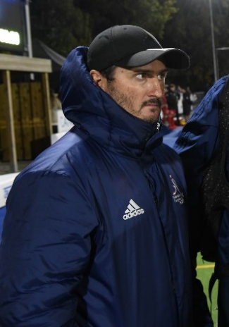
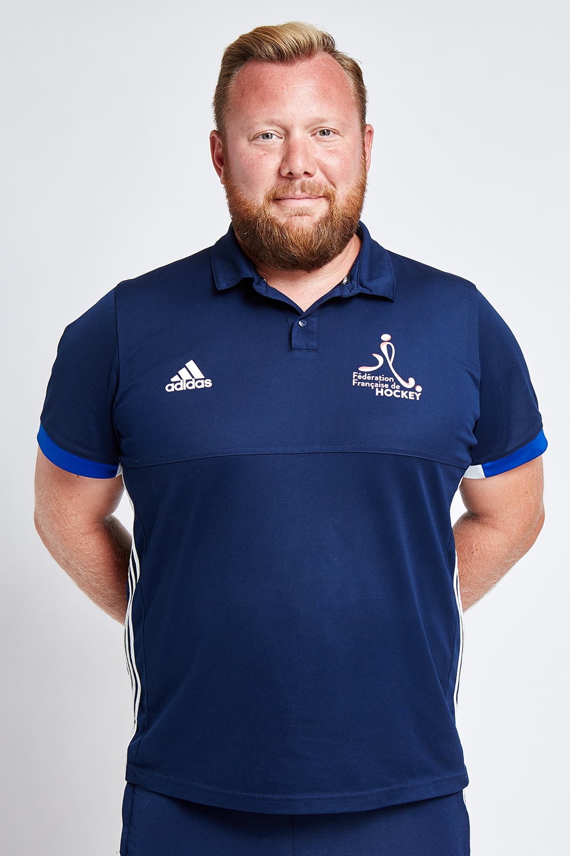
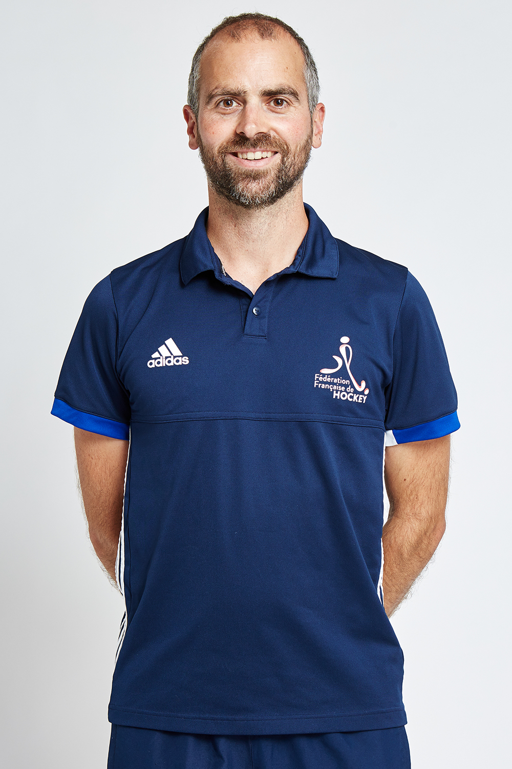
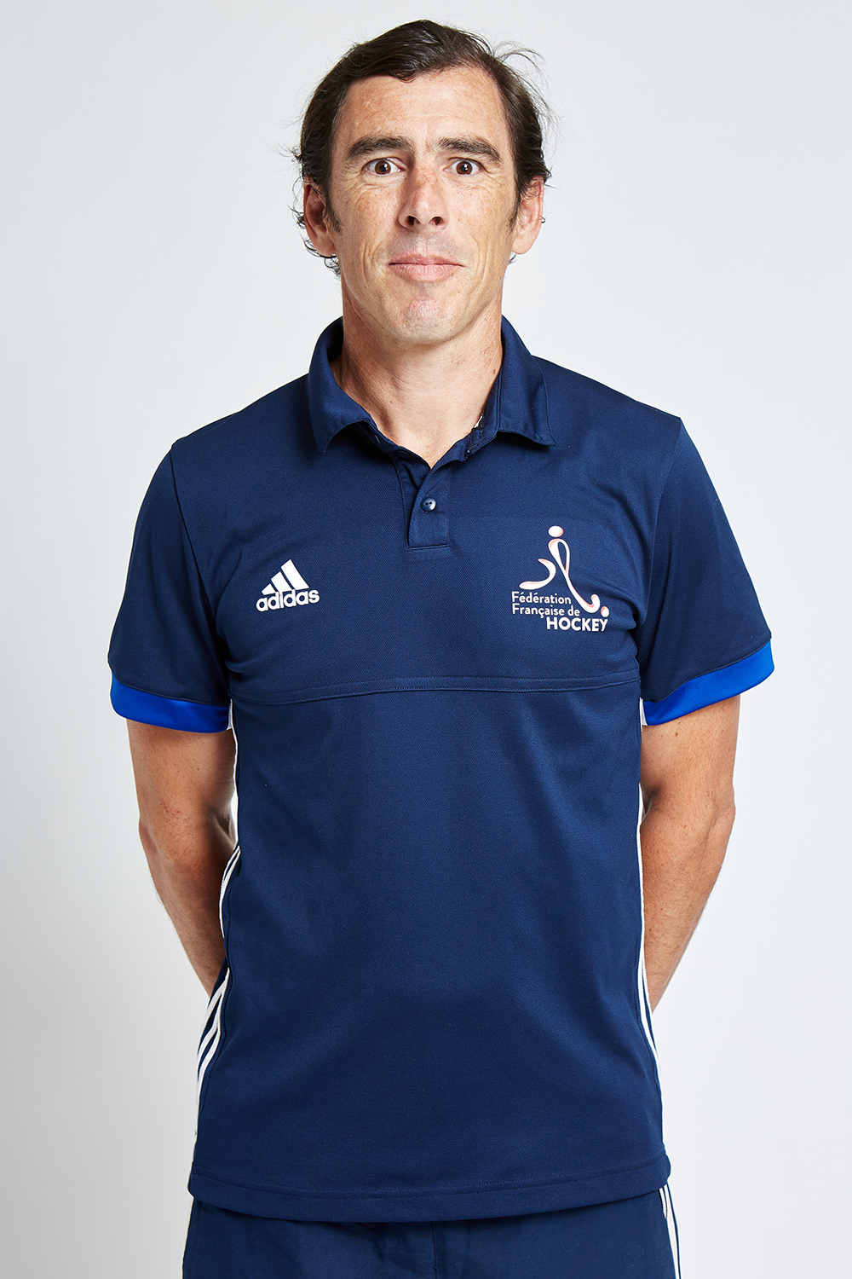
Staff
Jeroen DELMEE (NED)
Entraîneur
Sébastien LEBRIS
Kiné
Valentin RUMEAU
Préparateur physique
Aymeric BERGAMO
(T3)
Xavier de GREVE (BEL)
Entraîneur adjoint
Antoine FRANCOIS
Manager
Axel GUIGNARD
Vidéo

Slide 41


Contacts
Pour nous contacter
Fédération Française de Hockey
Valentine BERLAND
valentine.berland@ffhockey.org
06 77 92 91 99

